Slide 1
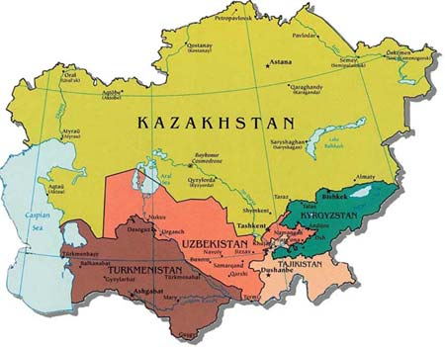
Внешняя политика РК

Slide 2
План:
1. Основные задачи, принципы и направления внешней политики РК.
2. Внешняя политика РК (приоритетные направления сотрудничества).
2.1 Россия
2.2 КНР, Япония, Республика Корея
2.3 Страны АСЕАН

Slide 3
Задачи внешней политики РК
Сохранение и упрочение дружественных и союзнических отношений с Российской Федерацией.
Дальнейшее развитие и укрепление братских отношений с центрально-азиатскими странами.
Включение РК в международные и региональные системы .
Обеспечение внешних условий и факторов ускоренного экономического развития.

Slide 4
4.Территориальная целостность государства .
1.Принцип суверенного равенства государств.
Основные принципы внешней политики РК
5. Мирное регулирование споров.
2.Неприменение силы
3.Нерушимость границ.
6. Невмешательство во внутренние дела
7. Сотрудничество между государствами

Slide 5
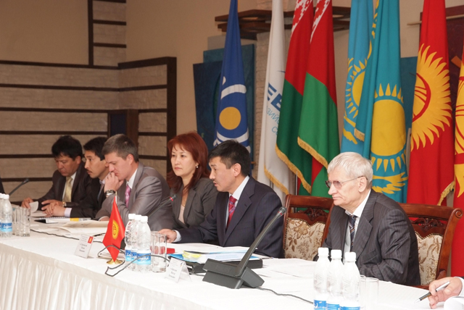
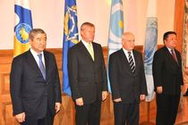
Направления внешней политики
Многостороннее сотрудничество в
Региональных организациях ЕАЭС, ДКБ,СВМДА
Развитие двусторонних отношений с Россией, Китаем, СНГ, Японией, Индией, Турцией, Ираном
Развитие интеграционных процессов в ЕврАзЭС, ШОС,ЦАЭС

Slide 6
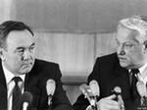
2.1РК и РФ
17 декабря 1991 г. – Россия признает независимость Казахстана.
25 мая 1992 г.- Договор о дружбе, сотрудничестве и взаимной помощи между РК и РФ.

Slide 7
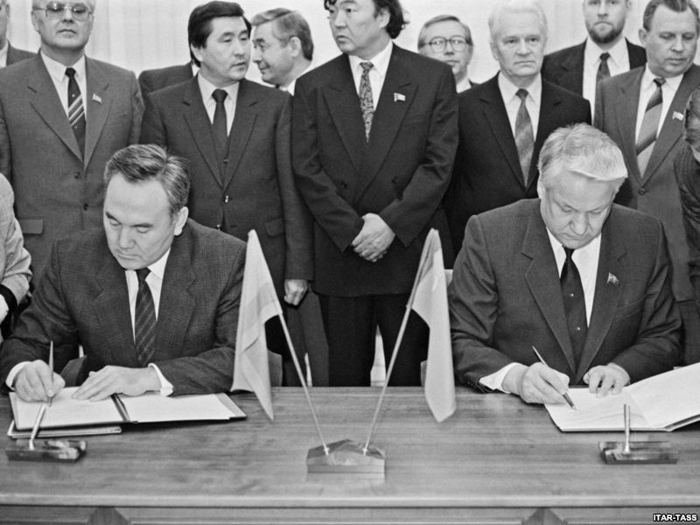
6 июля 1998 г. - Декларация о вечной дружбе и союзничестве, ориентированной в XXI столетие.

Slide 8


2004-2005гг.-Год России в Казахстане России в Казахстане Казахстане, Год К Казахстана в
России
В 2006 г. в Москве был открыт памятник великому казахскому поэту Абаю.

Slide 9
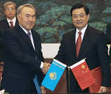
2.1 Р 2.2 РК и Китай
3 января 1992г.-Подписание совместного коммюнике об установлении дипломатических отношений.
1993 г.- Декларация об основах дружественных отношений.
24 сентября 1997г.- Дополнительное соглашение о казахстанско-китайской границе.
23-27 ноября 1999г. –официальный визит Н.Назарбаева в Китай, закрепление приоритетов политического и экономического взаимодействия.

Slide 10
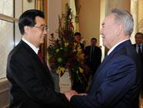
11-12 июня 2010 г.
-Государственный
визит Председателя
КНР Ху Цзиньтао
в Казахстан.
Итог: Подписан пакет межправительственных
документов о сотрудничестве в таких сферах как
энергетика и несырьевые сектора экономики.

Slide 11
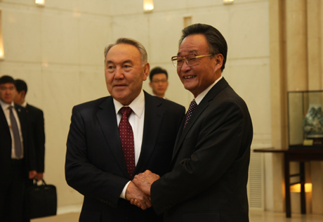
21-23 февраля 2011 г.- Государственный визит Президента РК Н.Назарбаева в КНР.
Итог: Совместное коммюнике о сотрудничестве в таких областях, как энергетика, безопасность, охрана качества вод трансграничных рек, строительство высокоскоростной железнодорожной магистрали Астана - Алматы и др.

Slide 12
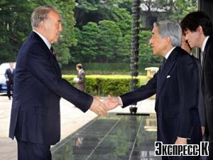
РК и Япония
Июнь 2008 г.- Визит Президента Н.Назарбаева в Японию.
Итог: Заявление о казахстанско-японском стратегическом партнерстве в духе взаимной дружбы и взаимопонимания.

Slide 13
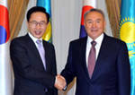
2. РК и Корея
28 января 1992г.–Налаживание и развитие сотрудничества.
Июль 1994г. - Протокол о сотрудничестве между внешнеполитическими ведомствами.
15-18 мая 1995г. - Декларация об основных принципах сотрудничества, Соглашения о культурном, научно-технологическом сотрудничестве.

Slide 14
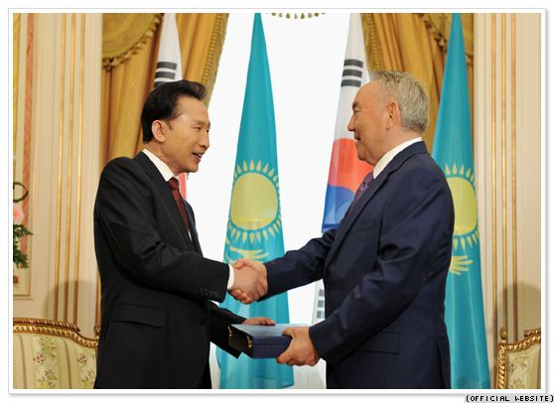
12-14 мая 2009 г.-
Государственный
визит Президента
Республики Корея
Ли Мён Бака Астану.
Итог: Совместное Заявление , принят План действий по углублению сотрудничества между Казахстаном и Южной Кореей.

Slide 15
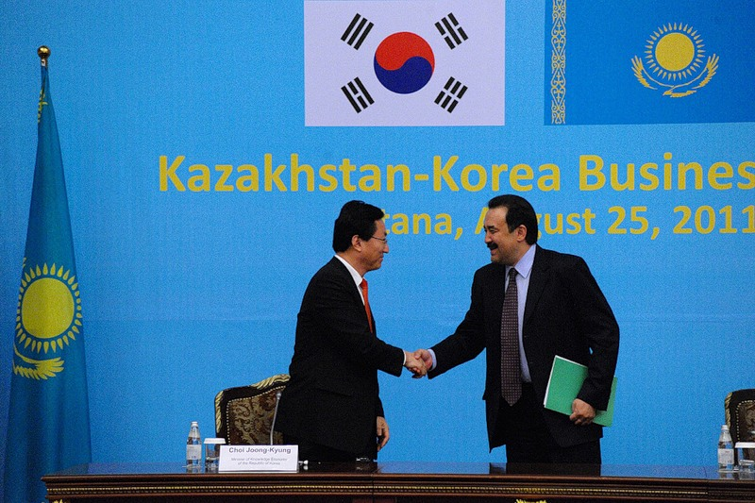
21-23 апреля 2010г.-
Государственный визит Н.А.Назарбаева в Республику Корея
Итог: Организовано открытие Года Казахстана в Республике Корея, а также бизнес- форум.

Slide 16
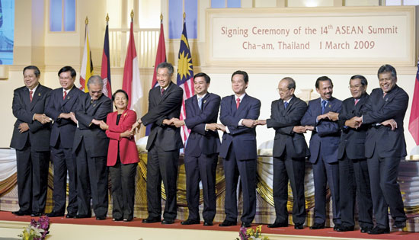
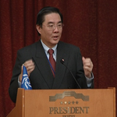
2. 3 РК И АСЕАН
8 августа 1967г.-Основание организации (Индонезия, Малайзия, Сингапур, Тайланд, Филиппины, Бруней, Вьетнам, Лаос, Камбоджа).
5 августа 2006г. –Встреча Ген. Секретаря АСЕАН с послом РК. Оценка РК как потенциального стратегического партнера в Центральной Азии.

Slide 17
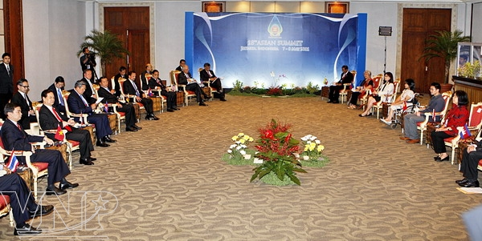
Соглашение о создании Зоны свободной торговли АСЕАН , Зоны инвестиций АСЕАН, Схема промышленного сотрудничества:
-Мероприятия по ускорению процессов согласования таможенной оценки
-Установление системы упрощенных таможенных процедур
-согласование товарных стандартов.

Slide 18

Перспективы сотрудничества РК и АСЕАН
Возможность ведения активной торговли.
Возможность становления одного из основных экспортеров углеводородов в ЮВА.
Развитие транзитного потенциала
Становление как равноправного партнера в торгово-экономической сфере

Slide 19
Использованная литература
1.Токаев К.К. Внешняя политика Казахстана.2001г.
2.Национальная безопасность : итоги десятилетия.-Астана,2001.-С 300-311.
3.Российско-казахстанские отношения //http//www.mid/ru/ns-rsng.nsf/
4.Поздравление Президента РФ Путина Президенту РК Назарбаеву // Казахстанская правда .-2007, 15 декабря
5.Назарбаев Н.А. Послание Президента РК народу страны «Стратегия вхождения Казахстана в число 50-ти наиболее конкурентоспособных стран мира». Астана, 1 марта 2006 г.
6.Президент РК Н. Назарбаев направил поздравление Д. Медведеву // www.nomad.su/
7.Мир о Назарбаеве. – Алматы, 2000. – С. 35–36.

Slide 20
8. Совместное Коммюнике РК и КНР, Астана, 18 августа 2007 г. //www.nomad.su/
9.Выступление Государственного секретаря – Министра иностранных дел РК К.Саудабаева на встрече с представителями японских политических и академических кругов, организованной совместно с Советом международных дружеских обменов (Токио, 25 марта 2010 г.) http://www.nomad.su/10
10.Министерство иностранных дел РК http://portal.mfa.kz/portal/page/portal/mfa/ru/content/policy/cooperation/asia_africa/13
11. АСЕАН во внешнеполитических интересах Казахстана http://www.postsoviet.ru/publications/177/

